Slide 1
CENTRO DE SERVICIOS FINANCIEROS
PROYECTO FORMATIVO
DESARROLLO DE APLICATIVOS WEB PARA CONTROL Y GESTION DE LA INFORMACIÓN
EDUGAMEKIDS
Sistema web educativo basado en gamificación para el aprendizaje de niños de educación primaria.
Notes:
Portada + Integrantes: ⏱ 0:30 en total. Nombre del proyecto y presentación rápida del equipo. Reparto sugerido (ítem 12, participan todos): Integrante 1 contexto · 2 requisitos · 3 arquitectura · 4 base de datos · todos front-end y cierre.

Slide 2
CENTRO DE SERVICIOS FINANCIEROS
PROYECTO FORMATIVO
DESARROLLO DE APLICATIVOS WEB PARA CONTROL Y GESTION DE LA INFORMACIÓN
Integrantes
Scrum 2 ° :
Yadit Estefania Mancera Cruz- Scrum Master-Developer
Daniela Sofia Rojas Tapasco -Developer
Diego Alejandro Herrera Caro Product Owner-Developer
Notes:
Integrantes y número de GAES. Incluido en los 0:30 de la portada.

Slide 3
Agenda · 15 minutos
1
2
3
4
5
6
Contexto
Requisitos
Arquitectura
Base de datos
Front-end
Cierre
Problema, justificación y objetivos
Gestión de requisitos, HU y casos de uso
Clases, componentes y paquetes
MER, modelo relacional, SQL y automatización
Wireframe y página web funcional
Conclusiones y preguntas
min por bloque · total 15:00 (ítem 11 de la lista de chequeo)
Notes:
⏱ 0:15. Presenta en una frase la ruta: primero el contexto, luego lo que se diseñó en el Trimestre 2 (requisitos) y cómo se materializó en el Trimestre 3 (arquitectura, base de datos y front-end). Ítem 11 de la lista de chequeo: cumplir el tiempo. Designen a alguien que controle el reloj.

Slide 4
Planteamiento del Problema
Situación actual
Se basa en fomentar el uso de páginas webs o apps para el aprendizaje, para que los estudiante i/o niños tengan una aprendizaje interactivo con la gamificación
Afectados y consecuencias
Los afectados son; Estudiantes, docentes y acudientes
La educación sigue siendo tradicional y simple esto hace que tengan menos metodos para aprender
Pregunta problema
En la Institución Educativa Gonzalo Arango, ubicada en Bogotá-Suba, se ha identificado que los estudiantes presentan dificultades para reforzar los contenidos trabajados en clase debido a la falta de herramientas digitales interactivas que complementan el proceso de aprendizaje.
T2 · Contexto · ⏱
Notes:
⏱ 0:45. Describe la situación actual del cliente, quién se ve afectado y qué consecuencias tiene. Cierra con la pregunta problema. Evita leer la diapositiva.

Slide 5
Justificación
1
2
3
Beneficio
Beneficiarios
Pertinencia
Una solución web permite complementar las estrategias de enseñanza en el aula mediante herramientas digitales accesibles e interactivas que fomentan la participación y el aprendizaje. Su implementación es importante ahora para responder a las necesidades educativas actuales y aprovechar la tecnología para enriquecer las actividades académicas
Asimismo, los docentes contarán con información sobre el desempeño y avance de los estudiantes a través de los resultados obtenidos en las diferentes actividades, facilitando el acompañamiento de su proceso formativo. De igual manera, los padres de familia podrán realizar un seguimiento más constante del progreso de sus hijos y participar activamente en su proceso educativo.
De esta manera, el proyecto beneficiará a estudiantes, docentes y acudientes al proporcionar herramientas que apoyen el aprendizaje, el seguimiento del desempeño y la participación en el entorno educativo.
T2 · Contexto · ⏱
Notes:
⏱ 0:30. Explica por qué vale la pena el aplicativo: qué mejora, a quién beneficia y por qué una solución web.

Slide 6
Objetivos
Objetivo general
Diseñar e implementar un sistema web educativo para estudiantes de la Institución Educativa Gonzalo Arango, mediante el uso de estrategias de gamificación que apoye el proceso de aprendizaje de estudiantes mediante contenidos interactivos, actividades educativas y herramientas de seguimiento del progreso.
Objetivos específicos
1 .Gestionar contenidos educativos organizados por niveles de dificultad para facilitar el acceso a materiales de aprendizaje adecuados para los estudiantes.
2. Desarrollar actividades y juegos educativos que permitan reforzar los contenidos académicos mediante retos, cuestionarios y sistemas de puntajes.
3. Realizar el seguimiento del progreso de los estudiantes mediante el registro de puntajes, niveles completados y resultados obtenidos en las actividades.
4. Administrar los contenidos y recursos de la plataforma para garantizar el correcto funcionamiento del sistema.
5. Gestionar notificaciones y recordatorios relacionados con actividades, avances y participación de los estudiantes.
T2 · Contexto · ⏱
Notes:
⏱ 0:30. Lee solo el objetivo general; de los específicos menciona los verbos clave (analizar, diseñar, construir, implementar). Se unifican aquí los objetivos de los dos trimestres.

Slide 7
Análisis y Requisitos
Trimestre 2 · Ingeniería del Software · ítems 1–3
Notes:
Transición (5 s). Cambio de expositor si aplica (ítem 12: participan todos).

Slide 8
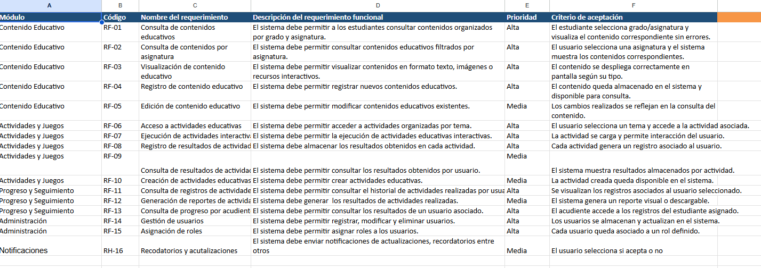
Gestión de Requisitos
Evidencia:
https://docs.google.com/spreadsheets/d/1qS8WGKN3A7ODN-lwwHM8_cmSKTh_IIy1/edit?usp=drive_link&ouid=111750755644195650833&rtpof=true&sd
T2 · Ítem 1 · ⏱
Notes:
⏱ 1:00. Ítem 1: muestra que el documento está actualizado y que hay trazabilidad (identificación, cambios, versiones). Señala un requisito y síguelo hasta su HU y su caso de uso.

Slide 9
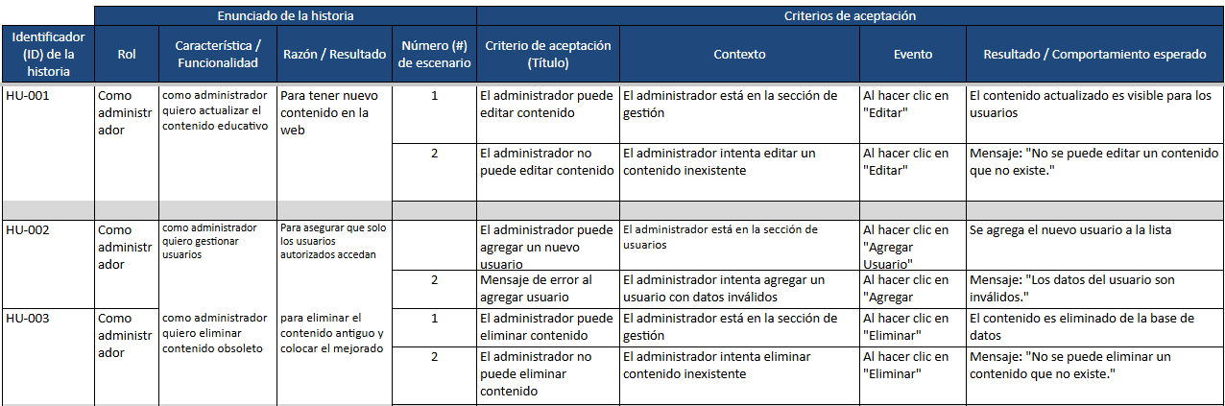
Historias de Usuario
Evidencia: https://docs.google.com/spreadsheets/d/1E4ZyGB1hiCV1n2uwK-130OsTwEKP9-zM/edit?usp=drive_link&ouid=111750755644195650833&rtpof=true&sd
T2 · Ítem 2 · ⏱
Notes:
⏱ 1:00. Ítem 2: presenta 2–3 HU del proceso principal con el formato “Como [rol] quiero [función] para [beneficio]” y sus criterios de aceptación. Relaciónalas con los requisitos.

Slide 10
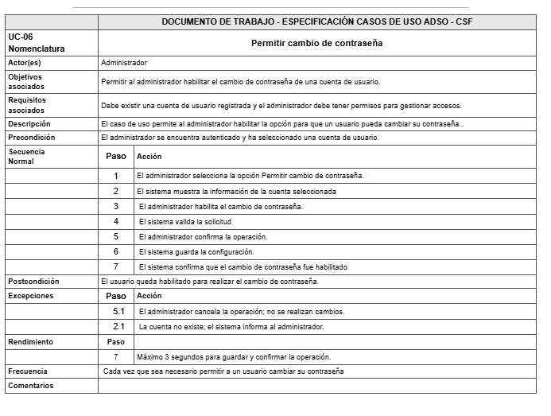
Casos de Uso
Especificación CU-01
Actores: Administrador y usuario.
Objetivo: Permitir que el administrador habilite el cambio de contraseña de una cuenta de usuario.
Precondiciones: El usuario debe estar registrado en el sistema y el administrador debe tener permisos para gestionar accesos.
Flujo principal:
El administrador selecciona la opción: Permitir cambio de Contraseña
El sistema muestra la información de la cuenta seleccionada.
El administrador habilita el cambio de contraseña.
El sistema valida la solicitud.
El administrador confirma la operación.
El sistema guarda la configuración.
El sistema confirma que el cambio de contraseña ha sido habilitado.
Flujos alternos:
5.1. El administrador cancela la operación y no se realizan cambios.
2.1. La cuenta no existe y el sistema informa al administrador.
Postcondiciones: El usuario queda habilitado para realizar el cambio de contraseña.
Insertar imagen
Diagrama de casos de uso del proceso principal
T2 · Ítem 3 · ⏱
Notes:
⏱ 1:00. Ítem 3: muestra el diagrama del proceso principal y la especificación de UN caso de uso completo (actores, objetivo, precondiciones, flujo principal, alternos y postcondiciones). El diagrama de actividades y el de secuencias quedan en Anexos por si el jurado pregunta.

Slide 11
Arquitectura del Software
Trimestre 3 · ítem 10 · vistas del sistema
Notes:
Transición (5 s). Ítem 10: el documento del producto debe incorporar estas vistas.

Slide 12
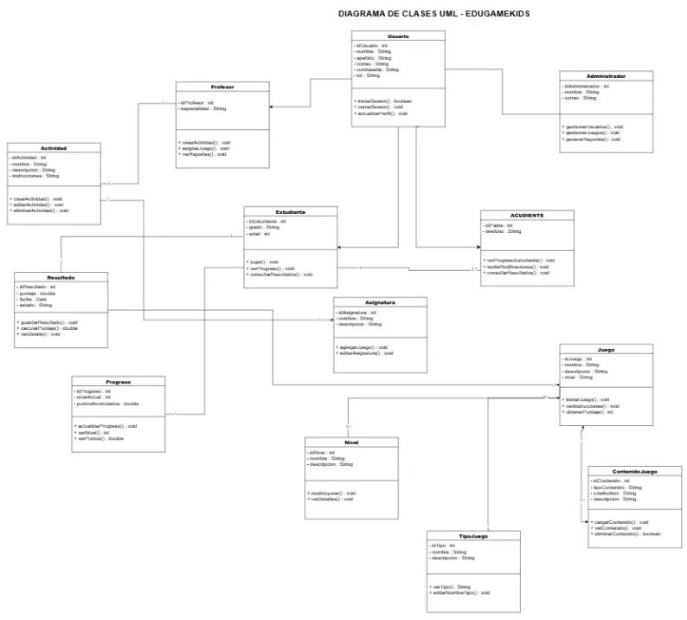
Diagrama de Clases
Destacar
Destacar Clases principales: Usuario, Administrador, Profesor y Estudiante. Atributos y métodos: Cada clase contiene sus datos y las funciones que puede realizar. Relaciones y multiplicidad: Se representan las conexiones entre las clases y la cantidad de objetos que pueden relacionarse. Organización del sistema: Las clases permiten gestionar estudiantes, profesores, asignaturas, actividades, resultados y juegos educativos. Objetivo: Modelar la estructura del sistema EduGameKids mediante la programación orientada a objetos
https://drive.google.com/file/d/1m7CQSlKll59vEKWyI9WVJmVmHPzZubeP/view?usp
Insertar imagen
Diagrama de clases (versión actualizada)
T2–T3 · Ítem 10.3 · ⏱
Notes:
⏱ 1:00. Ítem 10.3. Explica las clases principales, atributos clave y relaciones (asociación, herencia, multiplicidad). Menciona que este diagrama es el puente con el modelo de datos.

Slide 13
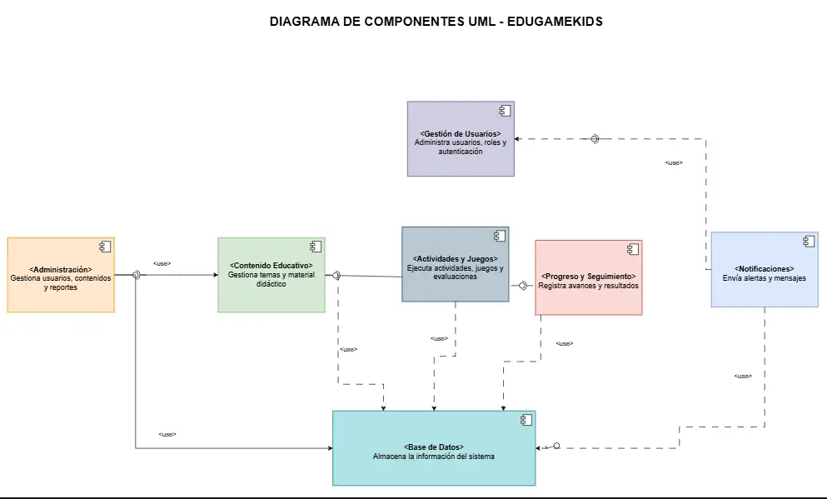
Diagrama de Componentes
Destacar
-Componentes del sistema: Administración, Contenido Educativo, Actividades y Juegos, Progreso y Seguimiento, Notificaciones, Gestión de Usuarios y Base de Datos.
-Interfaces proporcionadas y requeridas: Los componentes se comunican entre sí para gestionar usuarios, mostrar contenidos educativos, ejecutar actividades, registrar avances y enviar notificaciones. -Dependencias internas: Los módulos dependen de la Base de Datos para almacenar y consultar información. El módulo de Progreso y Seguimiento utiliza los resultados de las actividades para registrar el avance de los estudiantes.
-Dependencias externas: El sistema puede utilizar servicios externos de autenticación y envío de notificaciones, según la implementación.
-Objetivo del diagrama: Representar la estructura del sistema EduGameKids, sus módulos principales y las relaciones entre ellos.
https://drive.google.com/file/d/1grw7_OkhRC1KOOSwIqhi63_0q7G2g5y5/view?usp
Insertar imagen
Diagrama de componentes
T3 · Ítem 10.1 · ⏱
Notes:
⏱ 0:45. Ítem 10.1. Recorre los componentes (front-end, lógica/API, base de datos) y sus interfaces.

Slide 14
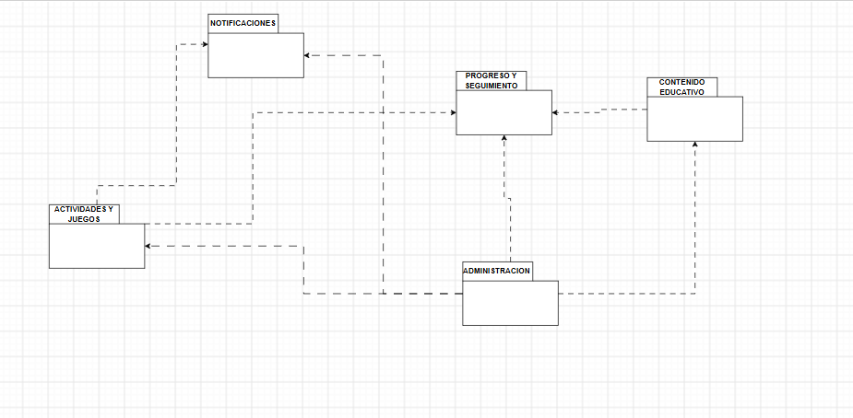
Diagrama de Paquetes
Destacar
Organización por capas o módulos: El sistema se divide en paquetes que agrupan funcionalidades relacionadas.
Dependencias entre paquetes: Las líneas punteadas representan la comunicación y las dependencias entre los diferentes paquetes.
Relación con los componentes: Cada paquete contiene o agrupa componentes que cumplen funciones específicas dentro del sistema.
Modularidad: Permite organizar el sistema de forma clara, facilitando su mantenimiento y actualización.
Separación de responsabilidades: Cada paquete cumple una función específica, como actividades y juegos, notificaciones, administración, progreso y seguimiento, y contenido educativo.
https://drive.google.com/file/d/10bUCYu3C-h32i8qjqXw5WUv6Xww7LAfe/view?usp
Insertar imagen
Diagrama de paquetes
T3 · Ítem 10.2 · ⏱
Notes:
⏱ 0:45. Ítem 10.2. Muestra cómo se organiza el código (capas o módulos) y sus dependencias.

Slide 15
Base de Datos
Del modelo (T2) a la implementación (T3) · ítems 4–7
Notes:
Transición (5 s). Cambio de expositor si aplica.

Slide 16
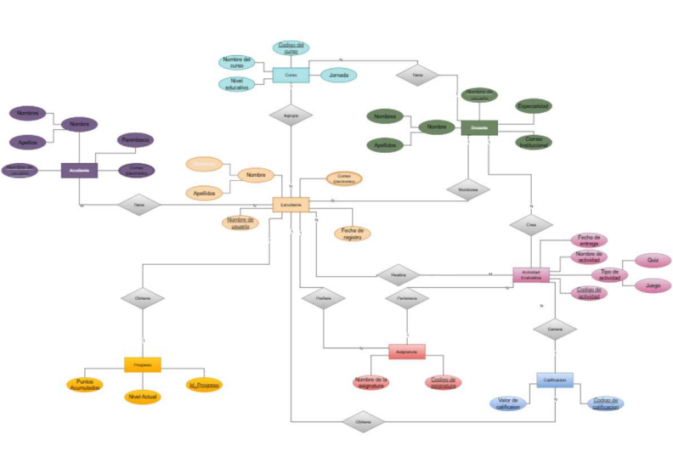
Modelo Entidad–Relación (MER)
Destacar
Entidades principales
Atributos clave
Relaciones y cardinalidades
Insertar imagen
Diagrama entidad–relación
T2 · Ítem 4 · ⏱
Notes:
⏱ 0:50. Ítem 4: entidades, atributos, relaciones y cardinalidades según los requerimientos de información.

Slide 17
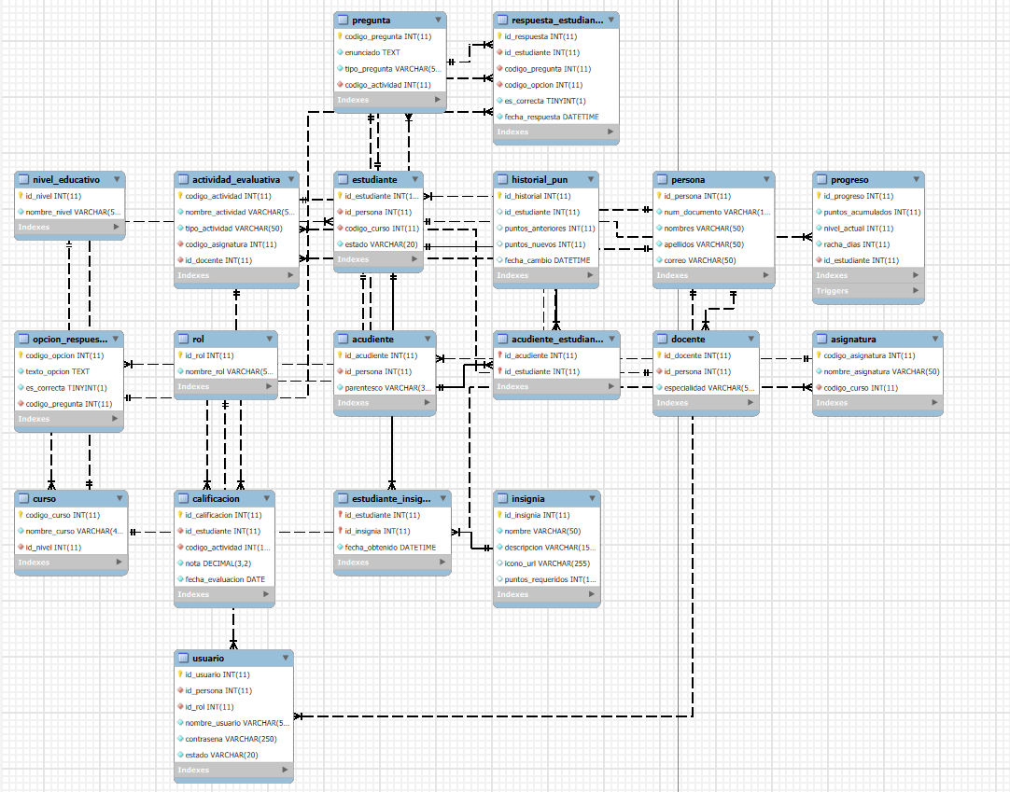
Modelo Relacional · lógico y físico
Destacar
Tablas y tipos de datos
PK / FK
Restricciones e integridad referencial
Insertar imagen
Modelo relacional (MySQL Workbench u otro SGBD)
T2–T3 · Ítem 5 · ⏱
Notes:
⏱ 0:50. Ítem 5: muestra el modelo en MySQL Workbench (u otro SGBD): tablas, PK, FK, restricciones e integridad. El diccionario de datos queda en Anexos.

Slide 18
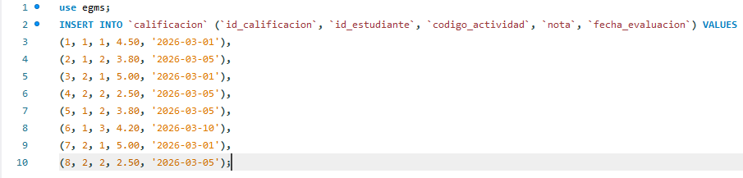
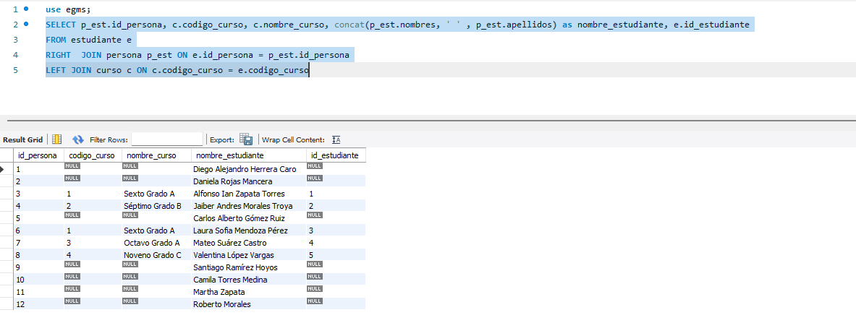
Scripts SQL y Consultas Multitabla
Insertar imagen
Script de creación y carga de datos (DDL / DML)
Insertar imagen
Consulta multitabla (JOIN) y su resultado
T3 · Ítem 6 · ⏱
Notes:
⏱ 0:55. Ítem 6: script de creación (DDL), carga de datos (DML) y una consulta multitabla con su resultado. Idealmente ejecútala en vivo si el tiempo lo permite.

Slide 19
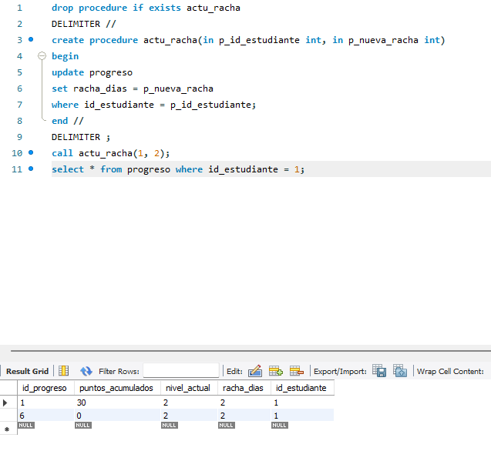
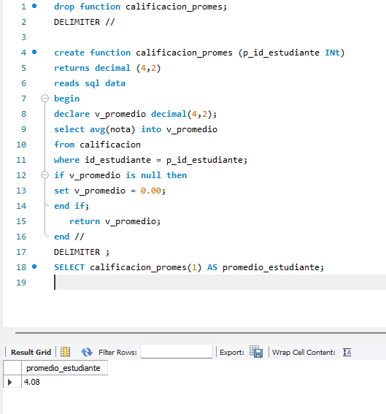
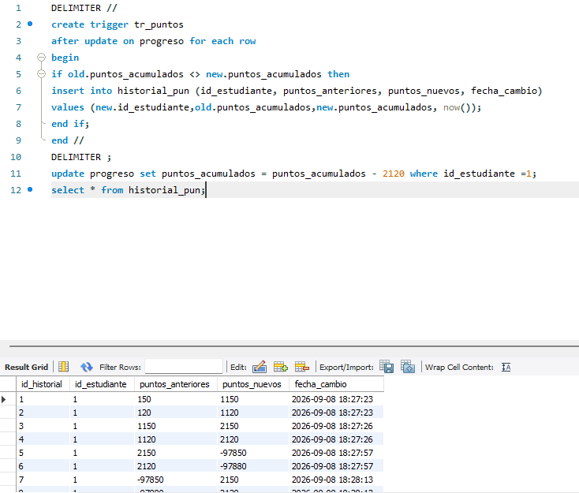
Procedimientos, Funciones y Triggers
Insertar imagen
Código + ejecución
Insertar imagen
Código + resultado
Insertar imagen
Regla de negocio que valida
Procedimiento almacenado
Función
Trigger
T3 · Ítem 7 · ⏱
Notes:
⏱ 0:55. Ítem 7: un ejemplo de cada uno con su ejecución y la regla de negocio que automatiza o valida. La tabla de roles y permisos queda en Anexos.

Slide 20
Diseño Web
Del wireframe (T2) a la página funcional (T3) · ítems 8–9
Notes:
Transición (5 s).

Slide 21
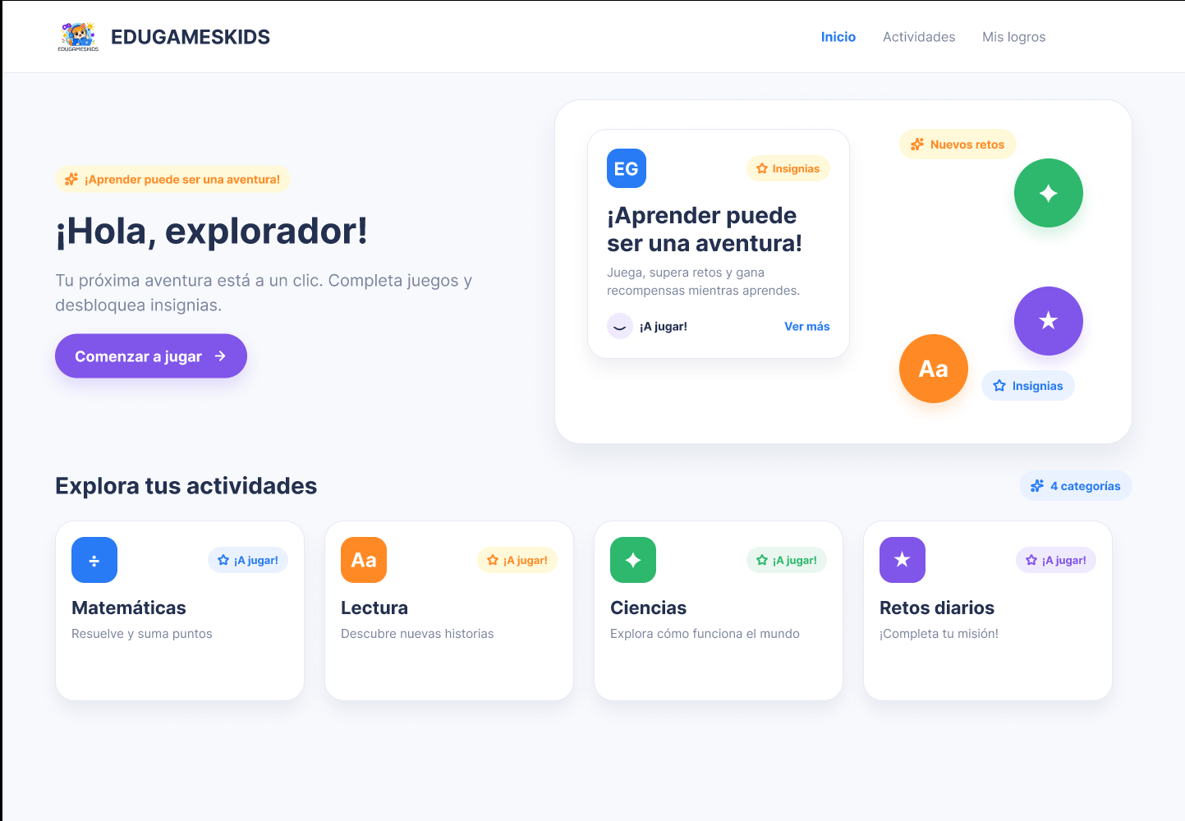
Wireframe
Destacar
Estructura de la página
Distribución del contenido
Navegación
Insertar imagen
Wireframe del proceso principal
T2 · Ítem 8 · ⏱
Notes:
⏱ 0:45. Ítem 8: estructura, distribución de contenido y navegación del proceso principal. Deja el wireframe a la izquierda para compararlo luego con la página real.

Slide 22
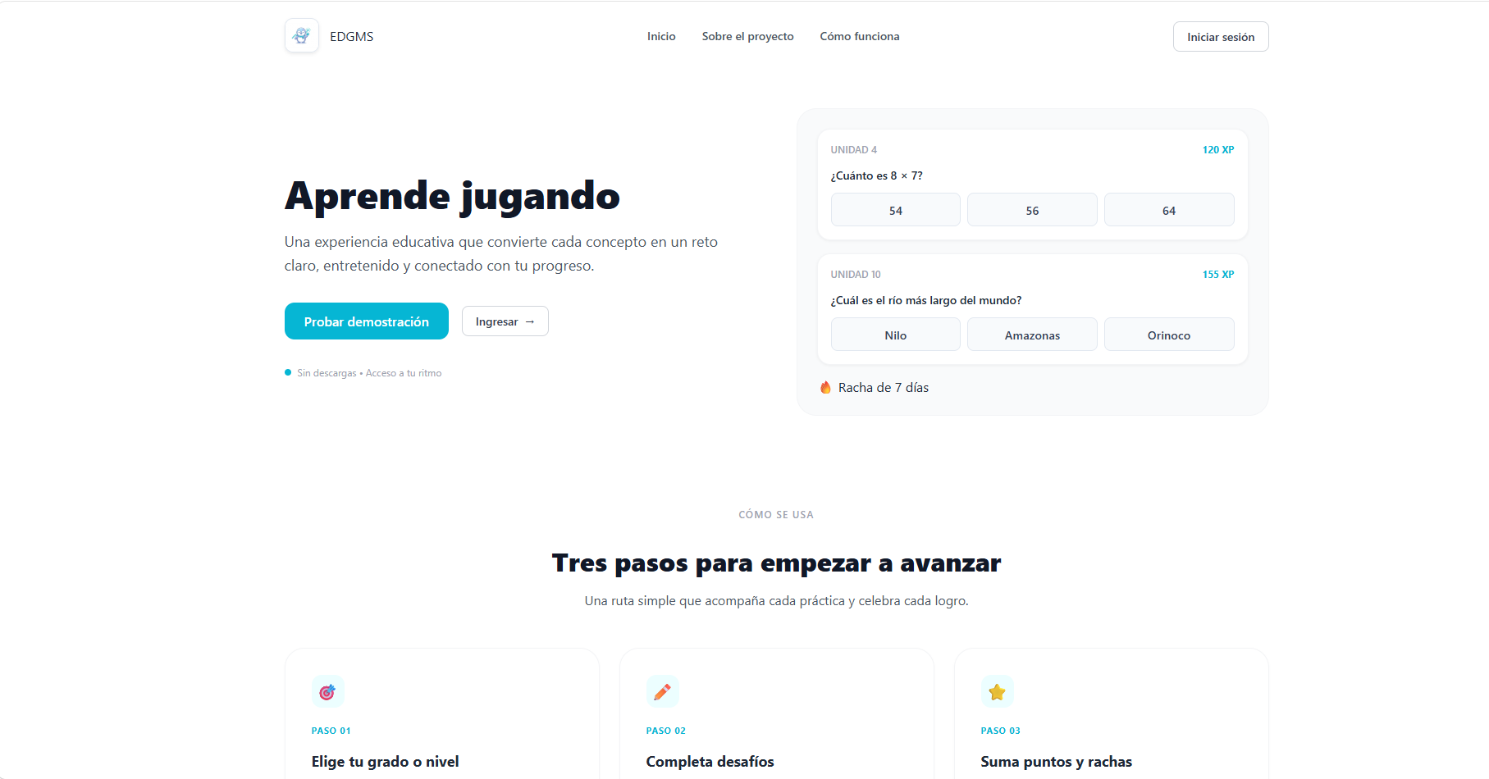
Página Web Funcional
Verificar
HTML5 semántico
CSS3 (diseño y estilos)
JavaScript dinámico
Formulario con validación
Accesibilidad
Insertar imagen
Interfaz de inicio y formulario funcional (o demo en vivo)
T3 · Ítem 9 · ⏱
Notes:
⏱ 1:45. Ítem 9: demo corta (máx. 1 min) o capturas de la interfaz de inicio y del formulario. Muestra una validación de formulario fallando y luego pasando. Menciona etiquetas semánticas HTML5, CSS3 y JS.

Slide 23


Slide 24
Anexos
Material de respaldo · no se expone, solo para preguntas del jurado
Notes:
No presentar. Úsalo solo si el jurado pregunta.

Slide 25
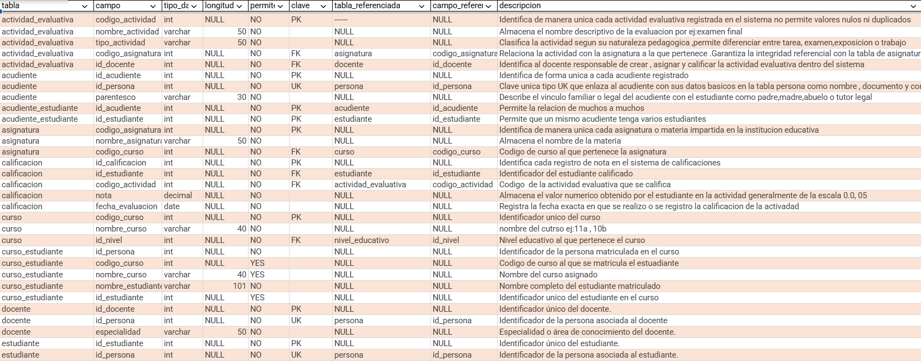
Diccionario de Datos
Insertar imagen
Diccionario de datos
Anexo · T2
Notes:
Respaldo para preguntas del jurado.

